Slide 1
Ütések biomechanikája

Slide 2
Ember-ember: boksz, jégkorong, rögbi
Ember – sportszer: röplabda
Sportszer-sportszer: tenisz, ping-pong, golf

Slide 3
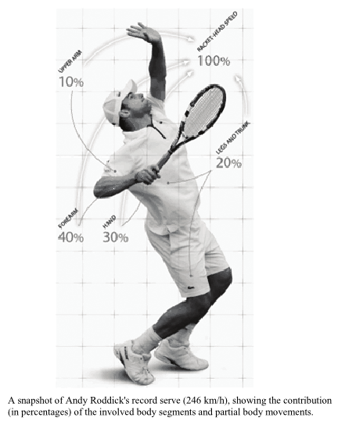


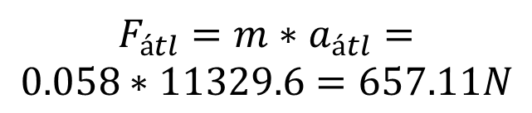
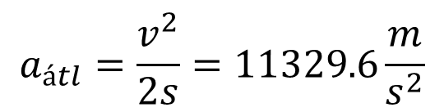
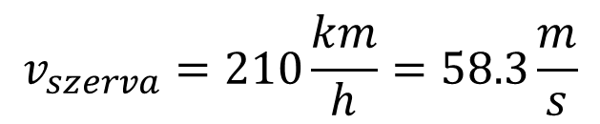

Tenisz szerva
$$m_{teniszlabda}=58g$$
$$s_{ütk}=15cm$$
$$v_{szerva}=210\frac{km}{h}=58.3\frac{m}{s}$$
$$a_{átl}=\frac{v^{2}}{2s}=11329.6\frac{m}{s^{2}}$$
$$F_{átl}=m∗a_{átl}=$$
$$0.058∗11329.6=657.11N$$
$$F_{max}=F_{átl}∗\sqrt{2}=926.5N$$

Slide 4
A húrozás szerepe
Labda az ütközési energia 40-45%-át nyeli el
Az ütő húrja az ütközési energia 8-10%-át nyeli el
Ha keményebb a húrozás
Ha lágyabb a húrozás
Húr deformációja nagyobb
Labda deformációja nagyobb
Labda deformációja kisebb
Nagyobb veszteség
Kisebb veszteség
Kisebb sebesség az ütközés után
Nagyobb sebesség az ütközés után
Rövidebb ütközési idő
Hosszabb ütközési idő
Pontosabb irányíthatóság
Pontatlanabb irányíthatóság

Slide 5
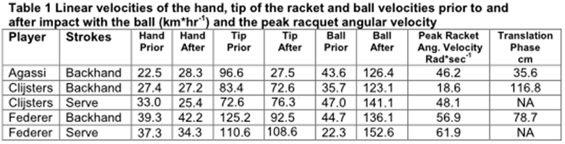
Ütési sebességek

Slide 6
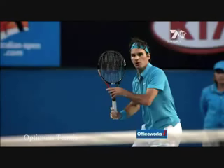
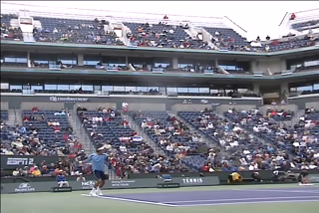
Federer tenyeres elemzés

Slide 7
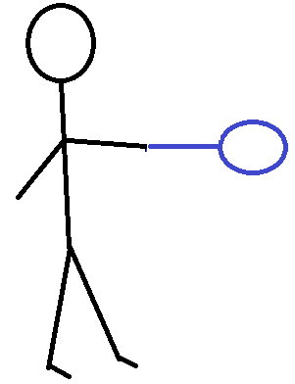
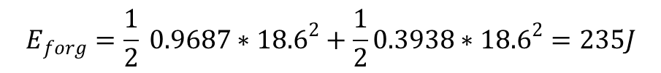
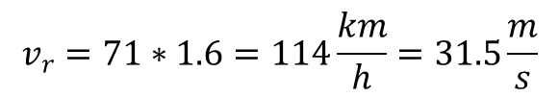
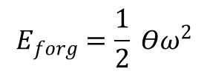


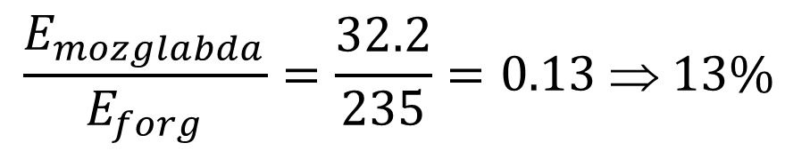

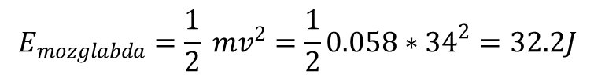
A mozgási energia hány %-a fordítódik a labda gyorsítására?
$$v_{r}=71∗1.6=114\frac{km}{h}=31.5\frac{m}{s}$$
$$ω=\frac{v}{r}=18.6s^{−1}$$
vlabda=34m/s
$$Θ_{törzs}=0.3938kgm^{2}$$
$$Θ_{kar}=0.9687kgm^{2}$$
$$E_{forg}=\frac{1}{2} Θω^{2}$$
1.7m
$$E_{forg}=\frac{1}{2} 0.9687∗{18.6}^{2}+\frac{1}{2}0.3938∗{18.6}^{2}=235J$$
$$E_{mozglabda}=\frac{1}{2} mv^{2}=\frac{1}{2}0.058∗{34}^{2}=32.2J$$
$$\frac{E_{mozglabda}}{E_{forg}}=\frac{32.2}{235}=0.13 ⇒ 13\%$$
A test mozgási energiájának amit az izmok munkájából nyert 13%-a fordítódik a labda gyorsítására! Mechanikai szempontból ekkora az ütés hatásfoka!

Slide 8
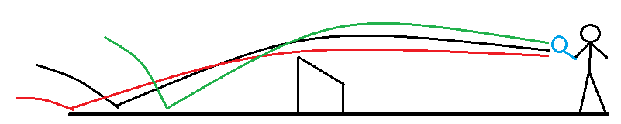
A pörgetés
Pörgetés
Labda magasabbra pattan
Nincs pörgés
Nyesés
Labda „megcsúszik”, alacsonyabbra pattan
A labda forgása miatt transzlációs mellett rotációs energiával
is rendelkezik

Slide 9
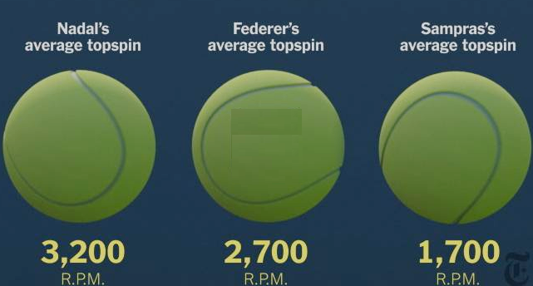
Federer vs Nadal
1. Nadal balkezes
2. Federer jobbkezes, egykezes fonákot üt
3. Nadal tenyeres kereszt ütését Federer fonák oldalra kapja
4. Nadal tenyeres labdái a Magnus hatás miatt magasra pattannak
ütközés után, és előrefelé is elpattannak, különösen salakon
4. Federer fonákkal nehezen tudja lekezelni a magas labdákat

Slide 10
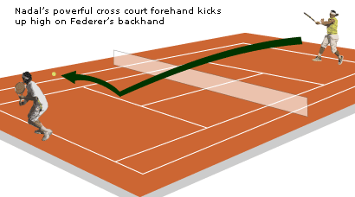

Slide 11
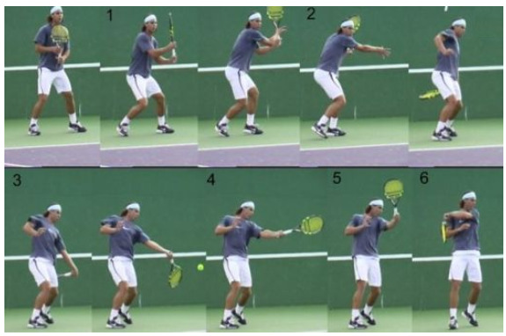
Az ütő gyors függőleges elmozdulása a labda intenzív pörgését eredményezi

Slide 12

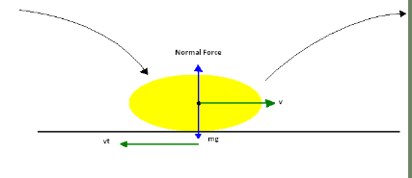

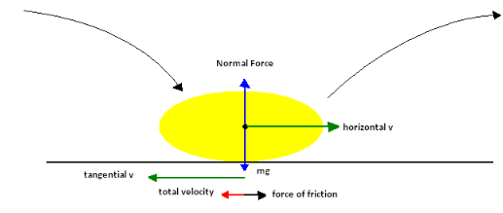
Nadal tenyeres
Nagyobb kerületi sebesség mint transzláció sebessége
Ütközésnél labda felülete a mozgásirányhoz képest hátrafelé mozog
Sebesség talajhoz viszonyítva
Intenzív pörgés miatt a labda nemcsak felfelé, hanem előre is pattan, megzavarja az ellenfél időzítését

Slide 13
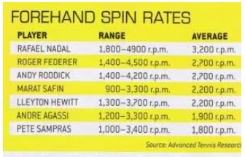

Slide 14
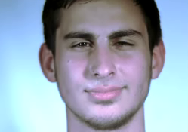
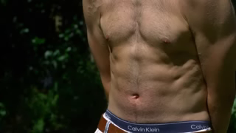
Box

Slide 15
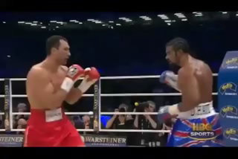
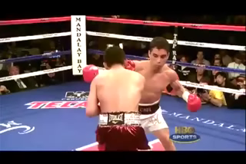
Boxütések
Egyenes
Horog
Ideális esetben transzlációs és rotációs energia együttesen van jelen

Slide 16
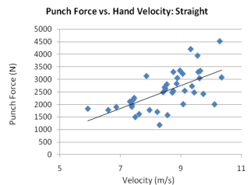
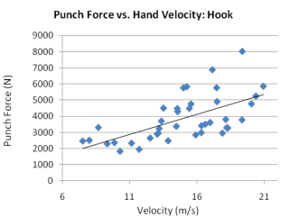
Ütőerő és mozgási sebesség kapcsolata
AMATEUR BOXER BIOMECHANICS AND PUNCH FORCE Jacob Mack, Wayne State University, Michigan, USA 2010

Slide 17
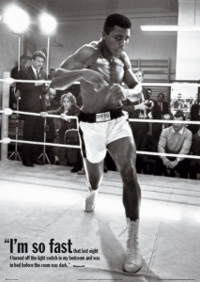
Melyik izom munkája a legfontosabb?
Az ütés erejének:
27%-a a kar izmaitól
73%-a a törzs és láb izmaiból
származik
Performance Boxing
Támasztó (hátsó) láb: 38.46%
kar és vállizmok: 24.12%
Törzs rotáció és transzláció: 37.42%
John Cooper BBA, CSCS

Slide 18
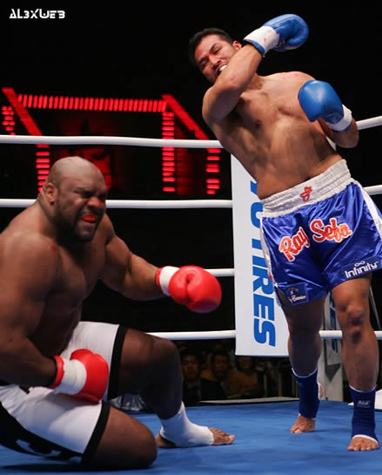
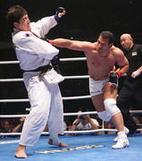
A hátsó támasztóláb a törzsön keresztül a talajreakcióerő vízszintes komponensét a kar izmai felé közvetíti

Slide 19
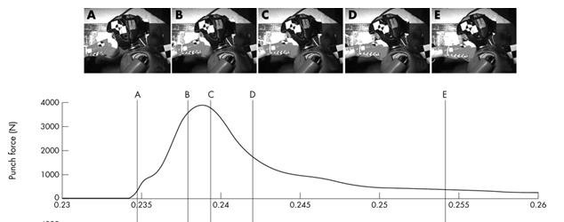

Ütési erő – idő görbe
Punch dynamics showing time history of impact responses.
Walilko T J et al. Br J Sports Med 2005;39:710-719
Copyright © BMJ Publishing Group Ltd & British Association of Sport and Exercise Medicine. All rights reserved.
Notes:
Punch dynamics showing time history of impact responses.

Slide 20
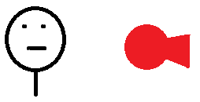

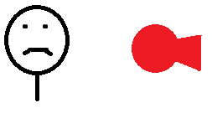
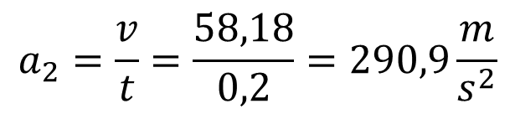
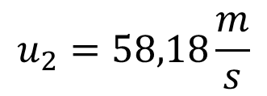
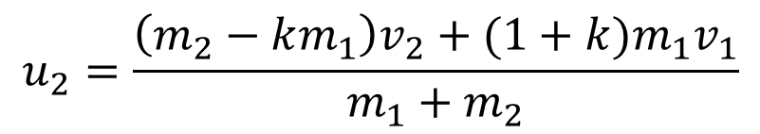
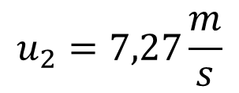
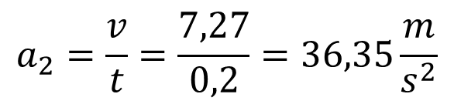
Erőhatás ha az alkar
szabadon mozog
(gyors végrehajtás)
Erőhatás ha az ütés pillanatában
az izmok feszesek
(lassabb végrehajtás)
mfej=6kg
malkar+kesztyű=5kg
mtestmozog=40kg
Ütés után
Ütés előtt
Ütés
v₂=0
v₁
u₂
u₁
$$u_{2}=\frac{\left(m_{2}−km_{1}\right)v_{2}+(1+k)m_{1}v_{1}}{m_{1}+m_{2}}$$
$$u_{2}=58,18\frac{m}{s}$$
$$u_{2}=7,27\frac{m}{s}$$
$$a_{2}=\frac{v}{t}=\frac{58,18}{0,2}=290,9\frac{m}{s^{2}}$$
$$a_{2}=\frac{v}{t}=\frac{7,27}{0,2}=36,35\frac{m}{s^{2}}$$
F=181.75N
F=1454.5N

Slide 21
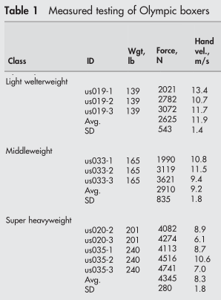
Ütéseknél fellépő erők – különböző testsúlyesetén

Slide 22
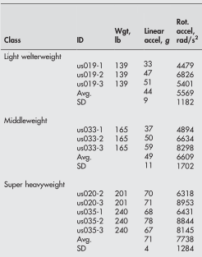
Fej lineáris, és nyak körüli rotációs gyorsulása

Slide 23
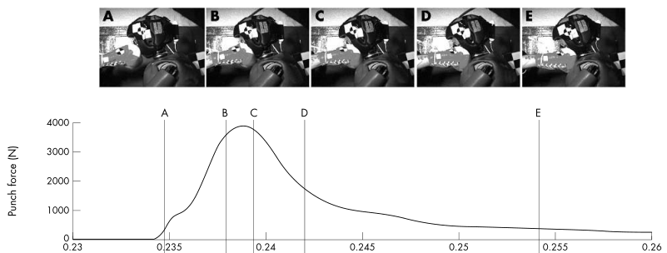
Biomechanics of the head for Olympic boxer punches to the face
T J Walilko, D C Viano, C A Bir. J. Sports Med. 2005.

Slide 24
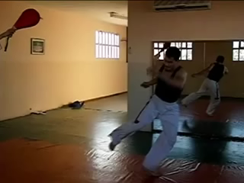
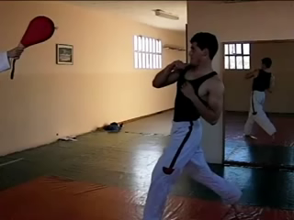
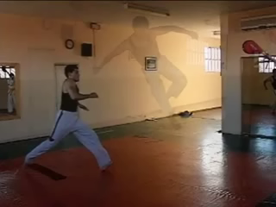
Rugások
Rotációs energia felhasználása

Slide 25
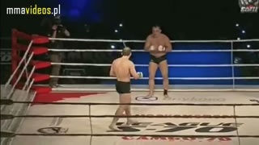

Slide 26
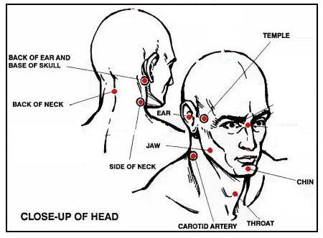

Kiütés – kiütési pontok
Az agy tehetetlensége miatt nekipréselődik a koponyának
kiütés – 1 hónap
kiütés – 3 hónap
kiütés – 1 év eltiltás/felfüggesztés
A törzs edzhető az ütésekkel szemben, a fej nem
Magasabb súlycsoportokban gyakoribb a kiütés

Slide 27
Ütés vagy rugás
kisebb ütőtáv
nagyobb ütőtávolság
gyorsabb kivitelezés
kivitelezési időtartam nagyobb
Kisebb végtagtömeg
Alsó végtagok nagyobb tömege
Nagyobb rotációs energia
2 láb támaszt
Erő közvetítése a támaszólábtól
1 lábon állás vagy ugrórugás
instabil egyensúlyi helyzet
stabilabb egyensúlyi helyzet
Fej mint primer kiütési pont közel van
Pontos találathoz precíz koordináció

Slide 28
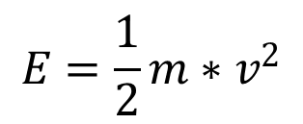
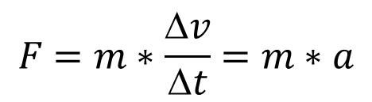
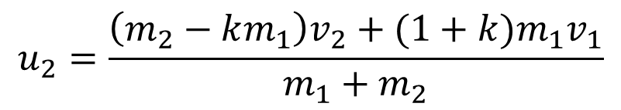
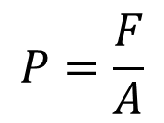
Milyen tényezőkön múlik az ütés „ereje”
Ütközés - sebessége
- időtartama
- tömeg
- ütközési felület
- ütközési szám
$$F=m∗\frac{Δv}{Δt}=m∗a$$
$$E=\frac{1}{2}m∗v^{2}$$
$$P=\frac{F}{A}$$
$$u_{2}=\frac{\left(m_{2}−km_{1}\right)v_{2}+(1+k)m_{1}v_{1}}{m_{1}+m_{2}}$$

Slide 29
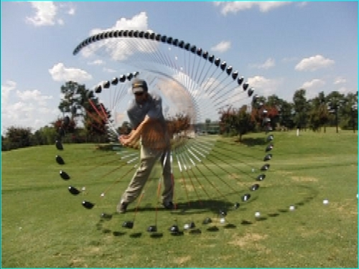
Golf

Slide 30

Röplabda

Slide 31

vátl=100.91km/h
hátl=321.82cm
Analysis of the volleyball spike: relationships between several parameters and the speed of the ball. M. Cloes
Belga 1.liga adatai alapján

Slide 32


Slide 33


Kinematic Analysis of the Volleyball Back Row Jump Spike. Chenfu Huang

Slide 34


Röplabda nyitás
pörgetett felugrásos
felugrásos
lebegő
lebegő
SERVE SPEED ANALYSIS IN MEN’S VOLLEYBALL Häyrinen, M.

Slide 35


Centre of mass horizontal and vertical velocities at take-off were 2.76±0.35 m/s and 2.77±0.35 m/s respectively
A sportoló vízszintes repülési sebessége hozzáadódik a labda
sebességéhez
A 3D Kinematic Analysis of the Volleyball Jump Serve. Simon Coleman

